Slide 1
网站变更监控自动报告
上海证券报
2026-04-20 19:36:26

Slide 2
分析结论
1. **近期活跃度较低**：过去7天仅记录到1次数据更新（4月20日），显示近期内容变动频率明显放缓。
2. **热点内容集中**：近30天最受关注的记录为“锂市重磅！千亿市值巨头：已拿到批文”，累计被查看3次，反映用户对锂电行业重大动态关注度高。
3. **整体更新量有限**：总变更次数仅为3次，说明数据源更新规模较小，可能处于信息沉淀或观察期。

Slide 3

source_45_20260420_193625_trend.png

Slide 4

source_45_20260420_193625_cumulative.png

Slide 5
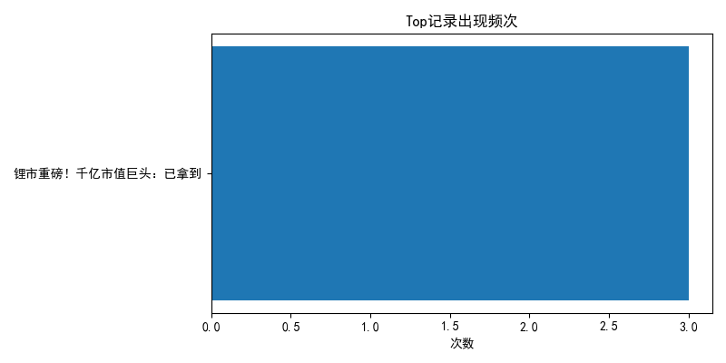
source_45_20260420_193625_top.png

